Slide 1
Linux 平台 Rootkit 作业汇报

Slide 2
Rootkit 主要功能
模块隐藏
文件隐藏
进程隐藏
端口隐藏
提权后门
持久化
阻止模块加载
Notes:
Rootkit是指其主要功能为：隐藏其他程序进程的软件

Slide 3
模块隐藏
目的：Linux内核模块在加载到系统后的相关信息可以被用户获取。为了实现其隐蔽性，需要对Rootkit模块进行隐藏。

Slide 4
模块隐藏
用户态下查看模块方式
lsmod命令
查看/proc/modules文件
查看/sys/module目录
lsmod命令通过读取/proc/modules文件来获取模块信息，因此实际上用户态下查看模块的方式可以归类为两种。

Slide 5
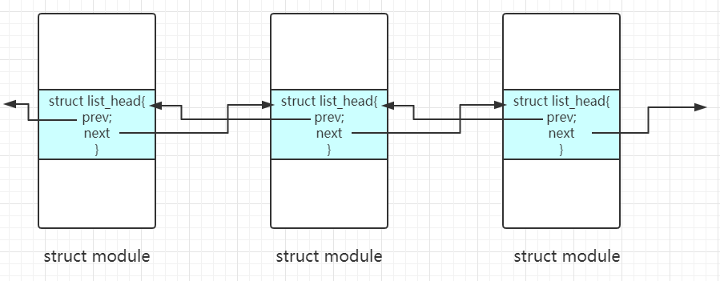
模块隐藏
/proc/modules
/proc/modules文件中的模块信息是利用struct modules结构体中的list_head链表来遍历获得
https://elixir.bootlin.com/linux/v4.15/source/include/linux/module.h#L328

Slide 6
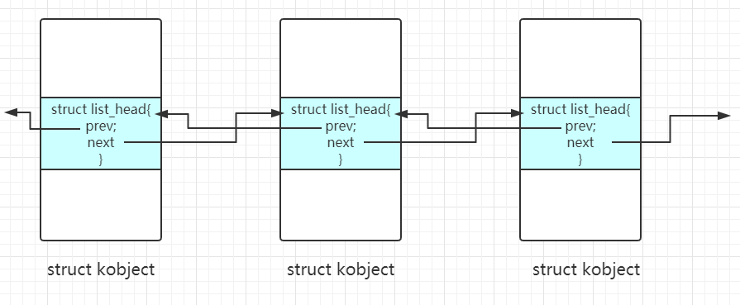
模块隐藏
/sys/module
/sys/module目录下存放着当前加载的所有模块的信息，这些信息存放在kobject结构中，kobject可以看作是Linux设备模型的基础，一般内嵌在其他结构体来发挥作用。
抽象理解：一个kobject对象对应其中一个目录或者文件
https://elixir.bootlin.com/linux/v4.15/source/include/linux/kobject.h#L65
Notes:
sysfs是文件系统中的一种，挂载在/sys/下，sysfs可以看成与proc,devfs和devpty同类别的文件系统，该文件系统是虚拟的文件系统，可以更方便对系统设备进行管理。它可以产生一个包含所有系统硬件层次视图，与提供进程和状态信息的proc文件系统十分类似。
其中/sys/module目录下存放着所有模块的信息
，（不论是内联方式编译到内核映像文件，还是编译为外部模块）
Kobject为Linux设备模型提供了很多有用的功能，比如引用计数，接口抽象，父子关系等等

Slide 7
模块隐藏
实现
list_del(&THIS_MODULE->list);
//从全局链表中删除模块信息
kobject_del(&THIS_MODULE->mkobj.kobj);
//从kobject链表中摘除自己
引用计数会变成-2，导致无法恢复
Notes:
THIS_MODULE的作用是指向当前模块
&THIS_MODULE->mkobj.kobj则代表的是struct module结构体的成员struct module_kobject的一部分
如果想要实现可逆的话需要对kobject结构中的sd进行操作，在此处不详细讲

Slide 8
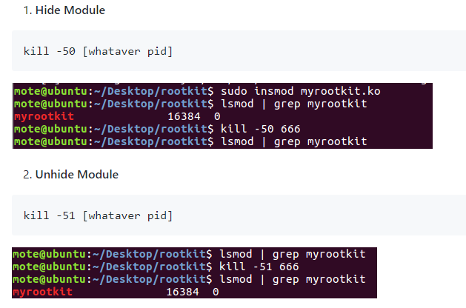
模块隐藏
演示
Notes:
THIS_MODULE的作用是指向当前模块
&THIS_MODULE->mkobj.kobj则代表的是struct module结构体的成员struct module_kobject的一部分
如果想要实现可逆的话需要对kobject结构中的sd进行操作，在此处不详细讲

Slide 9
文件隐藏
目的：为了辅助其他恶意程序，rootkit需要对某些特定文件进行隐藏。

Slide 10
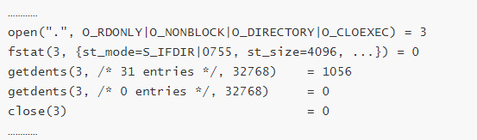
文件隐藏
寻找入口
用户最常用的命令ls所经过的系统调用
getdents函数获取内容返回，如果找到其返回值在哪，就可以对该返回值进行过滤操作来隐藏特定文件。

Slide 11
文件隐藏
getdents/getdents64
getdents/getdents64所返回的结果可以看作一条一条的记录，hook getdents的系统调用，在返回结果的缓冲区内进行查找，如果存在特定内容的文件的记录，则把该条记录丢弃。
Notes:
可以直接钩getdents，getdents（）从打开文件描述符 fd 所引用的目录文件中遍历读取 linux_dirent 结构体到 dirp 所指向的大小为count 的缓冲区中。也就是说，ls 命令通过 getdents 来获取当前或者指定文件夹的问（包括文件夹），处理以后输出给调用 ls 命令的用户。因此想要实现文件隐藏的一个思路就是对 getdents 或者 getdents64 的返回值对我们想要隐藏的信息进行过滤。

Slide 12
文件隐藏
getdents/getdents64
sys_getdents -> iterate_dir -> struct file_operations.iterate -> 中间省略 -> struct dir_context.actor(也就是filldir)
通过跟踪getdents的调用发现最终负责把每一项记录（文件或目录）填冲到缓冲区的函数filldir，因此hook该filldir函数，并替换相应位置的内容，在假的filldir函数中通过判断是否有指定标志的文件或目录来决定记录是否填充到缓冲区。
Notes:
可以直接钩getdents，getdents（）从打开文件描述符 fd 所引用的目录文件中遍历读取 linux_dirent 结构体到 dirp 所指向的大小为count 的缓冲区中。也就是说，ls 命令通过 getdents 来获取当前或者指定文件夹的问（包括文件夹），处理以后输出给调用 ls 命令的用户。因此想要实现文件隐藏的一个思路就是对 getdents 或者 getdents64 的返回值对我们想要隐藏的信息进行过滤。

Slide 13
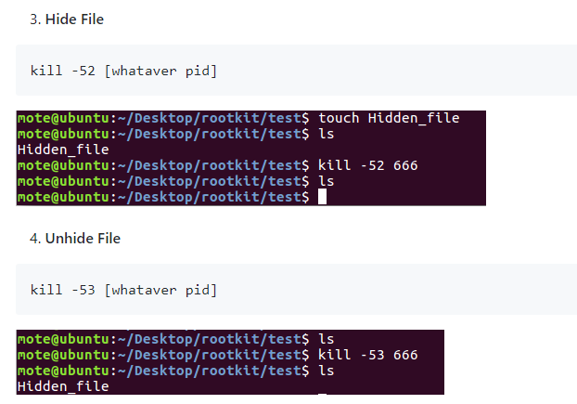
文件隐藏
演示

Slide 14
进程隐藏
原理
Linux 上纯用户态枚举并获取进程信息，/proc是唯一的去处。所以，对用户态隐藏进程，我们可以隐藏掉/proc下面的目录，这样用户态能枚举出来进程就在我们的控制下了。
实现思路
隐藏进程模块的实现基于隐藏文件模块，只需要把隐藏文件模块中的fake_filldir函数修改一下，改为匹配相应的进程号即可

Slide 15
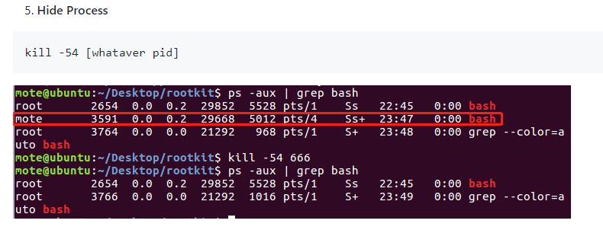
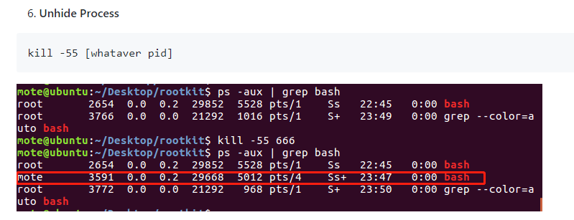
进程隐藏
演示

Slide 16
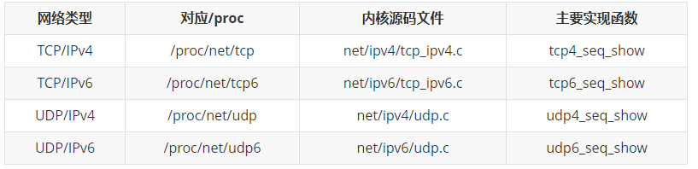
端口隐藏
原理
向用户态隐藏端口，其实就是在用户进程读/proc下面的相关文件获取端口信息时，把需要隐藏的的端口的内容过滤掉，使得用户进程读到的内容里面没有我们想隐藏的端口。
实现思路
寻找到获取端口信息时处理返回值的show函数
hook该函数，然后在show函数中增加过滤逻辑

Slide 17
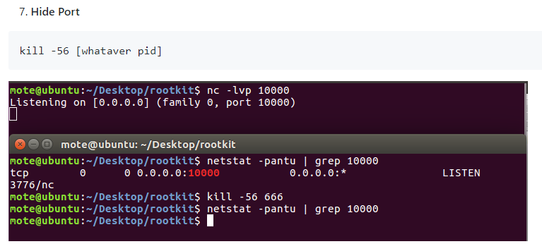
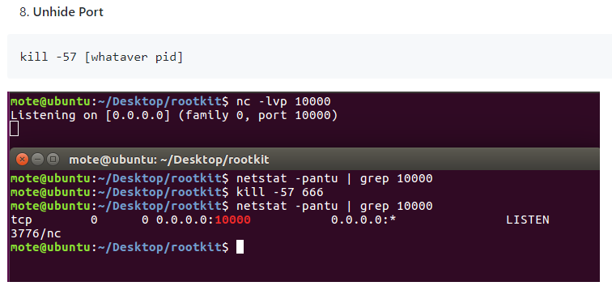
端口隐藏
演示

Slide 18
提权后门
实现
直接提权
Hook kill函数，接收到指定Signal
修改当前进程的cred，提升为root权限
预留/proc/下后门文件
向/proc/文件下创建指定文件<filename>（需隐藏）
当用户进程向/proc/<filename>文件写入指定内容后
修改当前进程的cred，提升为root权限

Slide 19
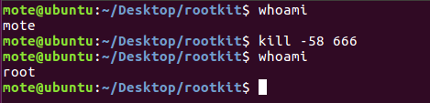
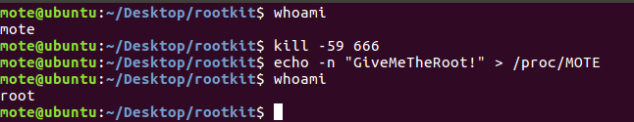
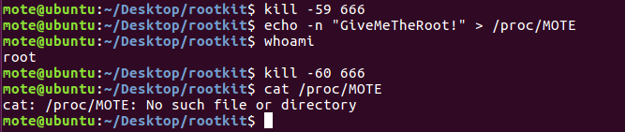
提权后门
演示
Get Root Priviledge Directly
Set Root BackDoor (Follow QuanZhi Backdoor Event)
Clean The BackDoor

Slide 20
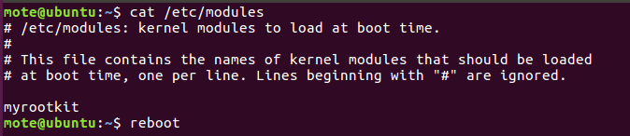

持久化
方案一：
可以在/etc/modules文件里添加启动时需要加载的模块，但是不够隐蔽
//将我的内核模块复制到驱动程序目录.
$sudo cp mymodule.ko /lib/modules/$(uname -r)/kernel/drivers/
//将我的模块的简单名称添加到文件/ etc / modules中
$echo 'mymodule' | sudo tee -a /etc/modules
//更新模块依赖关系列表.
$sudo depmod

Slide 21
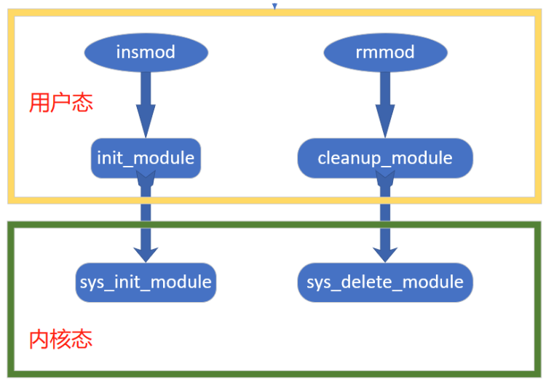
持久化
方案二：
linux下模块的init与exit过程

Slide 22
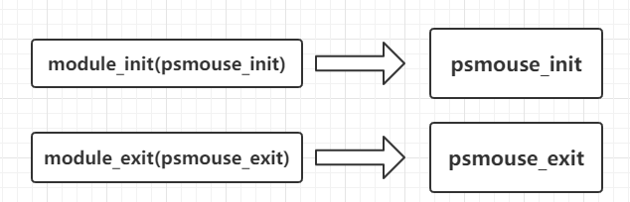
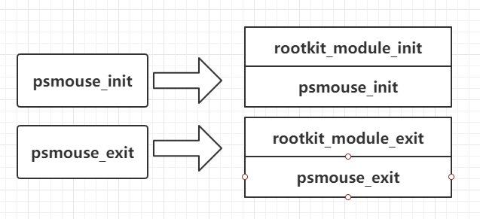
持久化
方案二：
感染系统启动时会加载的默认模块，由于模块本身也是一个可重定位文件，劫持符号表，对其启动与退出的函数进行劫持，分别加入我们恶意模块的加载和清理函数。

Slide 23
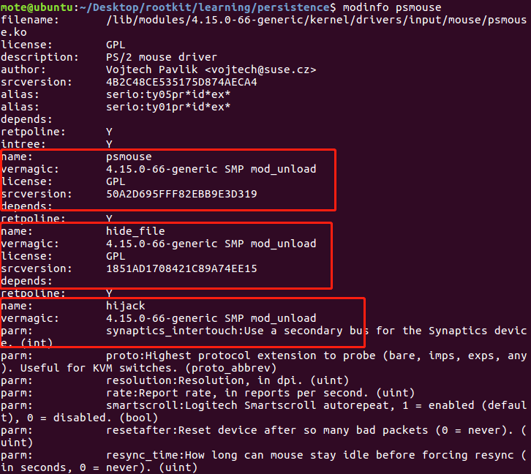
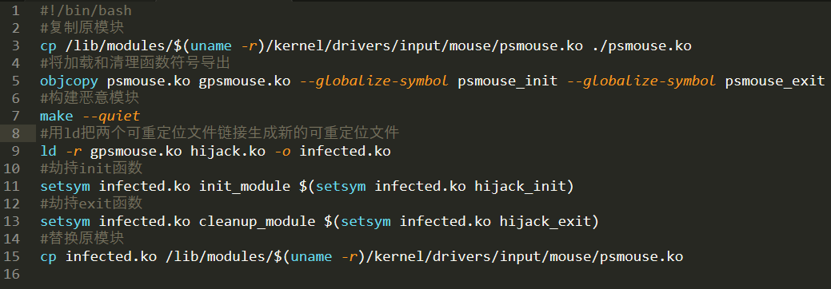
持久化
演示
1.需要选取合适的内核模块进行劫持，比如video模块，或者ac模块
2.内核版本不同有不同的差异

Slide 24
阻止模块加载
目的：把进来的漏洞补上，防止其他人进入系统。比如Anti-Rootkit等会影响到rootkit的模块，这里我们先实现控制普通内核模块的加载。
就好比小偷潜入了银行，要成功拿到钱就要保证在潜入期间不被警察揪出来。所以小偷要设置陷阱阻碍警察进来，rootkit要阻止其他模块加载。

Slide 25
阻止模块加载
linux通知链机制
子系统相互独立
满足子系统相互通信的需求
通知链是个函数链表
事件发生时，会遍历通知链表，从而执行每个节点的通知处理函数
通知事件所运行的函数由被通知方决定
通知链的数据结构
struct notifier_block
{
int (*notifier_call)(struct notifier_block *self, unsigned long, void *);
struct notifier_block *next;
int priority;
};
Notes:
在实现我们如何控制内核模块加载前，我们先简要介绍一下linux的通知链机制。
大多数的内核子系统都是相互独立的，因此有可能某个子系统对其他子系统产生的事件感兴趣。为了满足这个需求，linux提供了通知链的机制，使得某个子系统在发生某个事件时通知其他的子系统。
通知链的数据结构如下：
struct notifier_block { int (*notifier_call)(struct notifier_block *self, unsigned long, void *); struct notifier_block *next; int priority; };所以这个数据结构是一个函数链表，每个节点都注册了一个函数，当某个事件发生时链表上的所有节点对应的函数就会被执行。
另外通知这个事件使所运行的函数由被通知方决定，就是说被通知方可以在链表上注册一个通知函数，在发生某个事件的时候，这些函数就会得到执行，从而通知到被通知方。

Slide 26
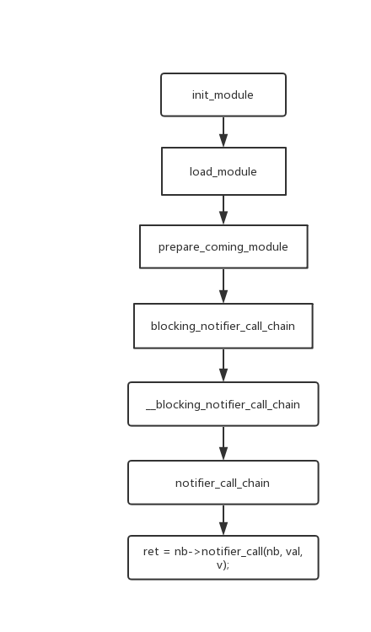
阻止模块加载
调用了通知处理函数
Notes:
我们这里的事件是加载模块。所以现在我们来分析一下内核中加载模块的代码。首先是init_module,在init_module下函数会返回一个load_module函数，所以我们跟进到load_module函数，会发现有好多流程，比如检查签名、prepare_coming_module、使模块与sysfs发生联系、执行模块入口函数等等。我们关注的是prepare_coming_module，因为这里将会调用注册的通知处理函数。然后我们继续跟进到prepare_coming_module，会发现它有个blocking_notifier_call_chain函数传入了MODULE_STATE_COMING参数，还有通知链表module_notify_list。它会调用通知链中的通知处理函数。这里相当于内核告诉模块通知链的通知处理函数一个信：MODULE_STATE_COMING，即一个模块准备好了，同时把这个模块传递给处理函数。继续跟进，会发现有这样一行代码说明在这里调用我们的通知处理函数。
ret = notifier_call_chain(&nh->head, val, v, nr_to_call,nr_calls);所以，加载模块这个事件使用了linux通知链的机制，即模块加载时会执行通知链表上的通知处理函数。于是我们就可以编写一个通知处理函数，当其他模块完成加载，开始初始化前的状态为module_state_coming时，我们篡改他的入口函数和出口函数，达到了其他模块伪加载的目的。

Slide 27
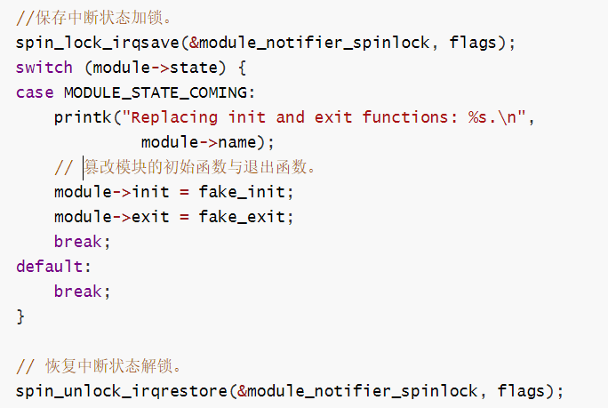
阻止模块加载
实现
部分核心代码
实现通知处理函数
加锁
模块状态为module_state_coming
篡改入口函数与出口函数
解锁
注册入口函数与注销出口函数
Notes:
加锁的目的是为了保证篡改成功。就好比有人在高铁上厕所，如果不把门加锁，别人以为里面没人就把门打开和你一起上厕所了（大雾）。这里上锁也是为了防止竞争导致篡改失败。

Slide 28
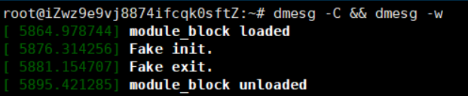
阻止模块加载
演示
正常情况下加载一个普通模块
而当加载了module_block模块后，简单模块被其阻止加载了

Slide 29
THANKS

